Slide 1
2021-1 Computer Vision
3D Room Reconstruction Using HorizonNet
AI 융합학부 – 2팀
길다영
김현우
AI 융합학부 – 2팀 : 길다영, 김현우

Slide 2
Aim & Background
목표
배경, 문제정의
극복방안, 핵심내용
중요성
Contents
시스템 구조, 구현방법
주요 결과 및 토의
향후 계획
Appendix
Reference
3D Room Reconstruction Using HorizonNet
Contents
2팀 – 20180353 길다영, 20180363 김현우

Slide 3
Aim & Background
01

Slide 4
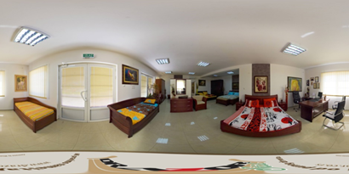
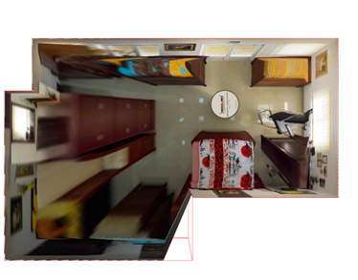
목표
배경, 문제정의
극복방안, 핵심내용
중요성
01
02
03
04
Input Image
HorizonNet의 구조를 이해하고,
HorizonNet을 사용하여 3D Room을 복원하는 것
Result

Slide 5
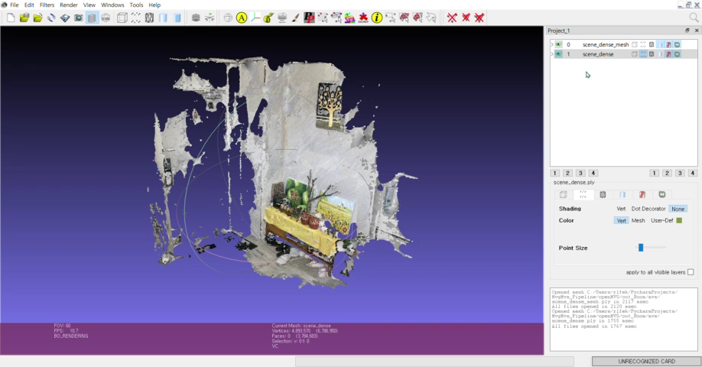
목표
배경, 문제정의
극복방안, 핵심내용
중요성
01
배경
02
03
Lab06의 SFM으로 방을 3D로 복원하고자 함.
다양한 각도에서 촬영된 60장 이상의 사진을 사용했고 방을 구현하기까지 5~6시간의 시간이 소요됨.
04
문제 정의
방을 구현해본 결과, 발견한 문제점
유리가 제대로 인식되지 않음.
방의 극일부만 구현됨.
구현을 위해 다양한 각도에서 촬영한 무수히 많은 이미지가 필요함.
조명에 영향을 많이 받음.
시간이 많이 필요함.
Lab6. Result

Slide 6
목표
배경, 문제정의
극복방안, 핵심내용
중요성
01
02
03
극복방안
핵심내용
04
한계를 극복할 수 있는 방법으로
LayoutNet, HoHoNet, HorizonNet 등을 발견.
위 방법들을 시도한 결과,
HorizonNet이 우리의 환경에 가장 적합하다고 판단함.
HorizonNet은 Manhattan World 가정을 기반으로 하여 짧은 시간에 방의 구조를 추측하는 방법.
HorizonNet을 사용하여 단일 파노라마 이미지로 3D Room Layout을 추정할 수 있음.
Manhattan World 가정: 영상에 나타나는 평면들은 3차원상에서 서로 직교하는 평면들 로만 이루어져 있다.

Slide 7
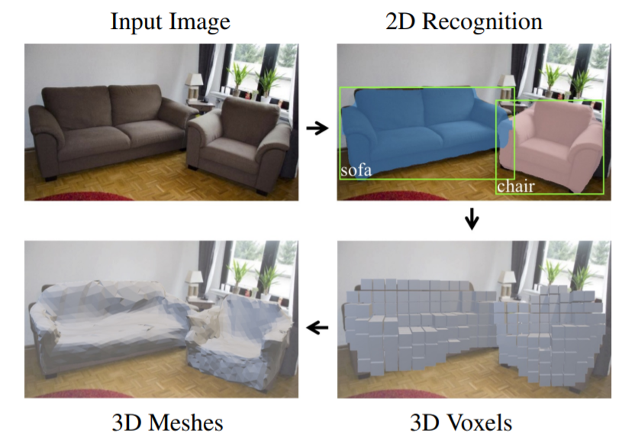
목표
배경, 문제정의
극복방안, 핵심내용
중요성
01
02
중요성
03
기존의 사진에는 왜곡이 심한 부분이 많고, 방 크기나 비율이 실제와 달라 보이는 경우가 많은데, 이러한 문제점을 개선하여 건축가 및 인테리어 디자이너, 혹은 이사를 위해 집 구조를 알아보는 사람들에게 도움이 될 수 있음.
일반적인 RGB 카메라로 촬영된 파노라마 사진 한장으로 쉽게 3D Room을 구현할 수 있어, 많은 분야에 있어 용이할 것임.
만약 구현된 3D 모델에서 가구와 같은 디테일한 요소들을 보완할 수 있다면, 온라인 박람회나 온라인 집들이 등 가상현실의 배경을 구축하는 것에 도움이 될 것임.
04

Slide 8
Contents
02

Slide 9
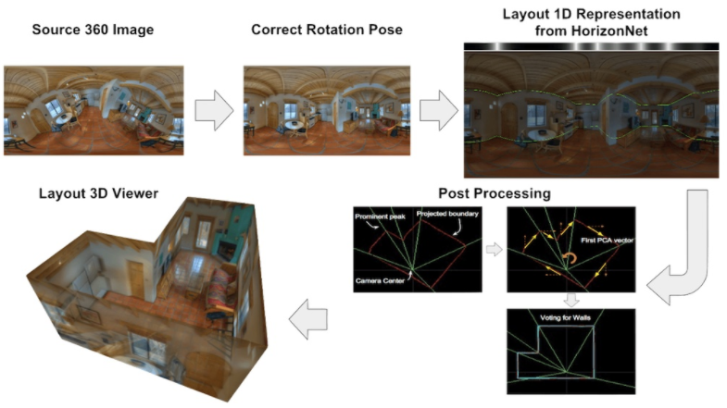
시스템 구조, 구현방법
주요 결과 및 토의
향후 계획
01
02
03
순서
04
수직 보정 전처리를 통해
1D Layout 표현
특징 추출
Post-Processing

Slide 10
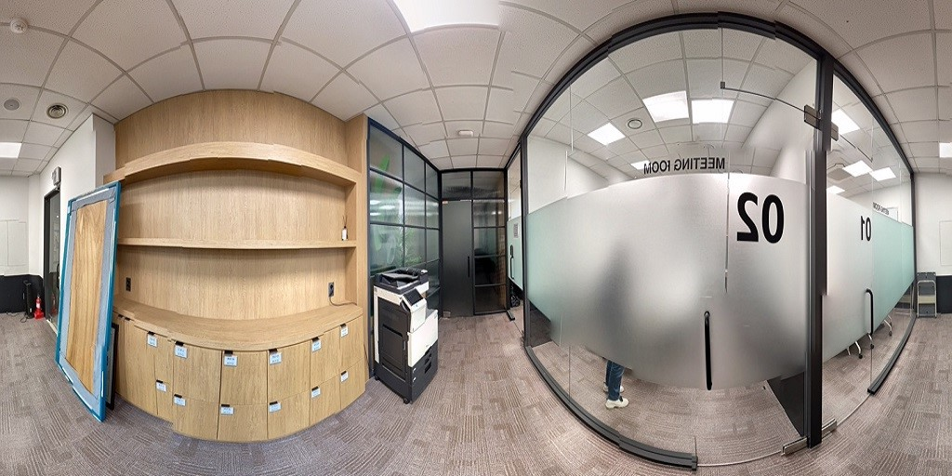
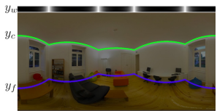
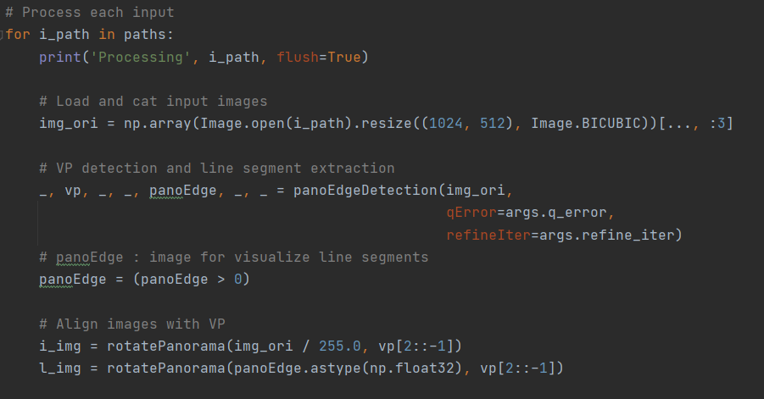
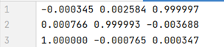
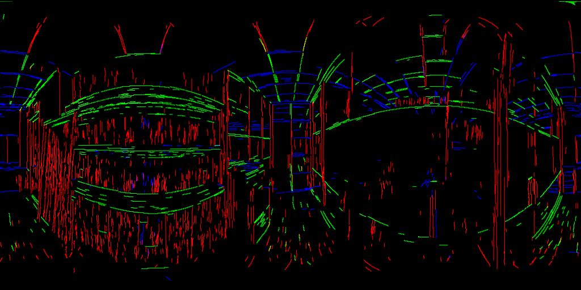
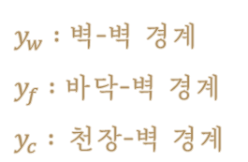
시스템 구조, 구현방법
주요 결과 및 토의
향후 계획
01
파노라마 사진에서
edge와 소실점을 찾음
전처리 결과물
특징 추출 결과물
02
Preprocess.py
03
04
Demo424_aligned_rgb.raw.png
$y_{w} :벽$-벽 경계
$y_{f} :바$닥-벽 경계
$y_{c} : 천$장-벽 경계
Demo424_VP.txt
소실점 가진 이미지를 align
(구부려진 사진이 펴짐)
Demo424_aligned_line.png
「수직 보정 전처리를 통해 1D Layout 표현」
입력으로 받은 파노라마 사진을 수직 보정하여 소실점과 edge를 찾는다.
「특징 추출」
ResNet50과 LSTM을 이용하여 훈련된 모델로 사진의 특징을 추출하여 천장-벽 경계, 바닥-벽 경계, 벽-벽 경계가 표시된 1D Layout을 도출한다.

Slide 11
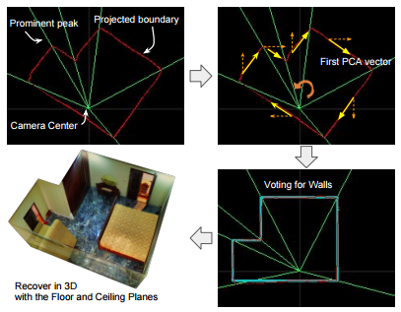
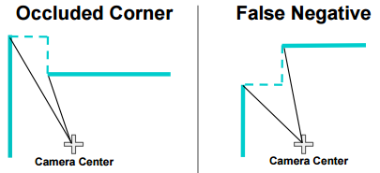
시스템 구조, 구현방법
주요 결과 및 토의
향후 계획
01
「Post-Processing」
Manhattan World 가정으로 바닥 천장, 벽면을 복구.
공식을 통해 천장-바닥 거리를 계산한 후 벽면을 복구함.
02
2. 각 벽면에서 PCA 벡터를 얻고, 모든 벡터의 평균 화된 각도로 전체 평면을 회전시킴.
03
04
1. 빨간 선 : 구해진 천장-벽의 경계
녹색 선 : 눈에 띄는 모서리를 여러 부분으로 나눈 것
3. 모든 벽면에 대해서 XZ축과 수직인 벽에 투표를 하여 투표에서 가장 많은 표를 얻은 벽이 선택됨.
투표를 할 때는 Cuboid 형태의 방과 Non-Cuboid 형태의 방으로 나뉘어 진행됨. → 구조에 따른 벽면의 개수에 차이가 존재하고, Non-Cuboid의 구조에서 두가지의 특이점이 존재하기 때문
『Non-Cuboid 구조에서 두가지 특이점』
가려져서 보이지 않는 코너가 존재하는 경우
코너가 존재하지 않고 훈련된 모델이 코너가 없다고 판단한 경우.
이 두 경우에는 기존과 같이 벽에 투표하지 않고 두 개의 두드러진 모서리와 두 개의 벽의 위치에 따라 코너를 추가하는 특별한 방식을 사용한다.
4. 투표하여 결정된 천장, 바닥, 벽을 기준으로 3D Room이 복원된다.
Cuboid : 직육면체의 형태
PCA : 분산이 가장 큰 방향이 가장 주된 방향이라고 가정, 다차원의 데이터 분포를 가장 잘 표현하는 성분들을 찾아 주기 위함

Slide 12
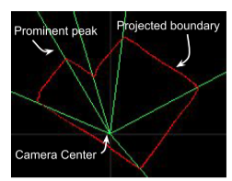
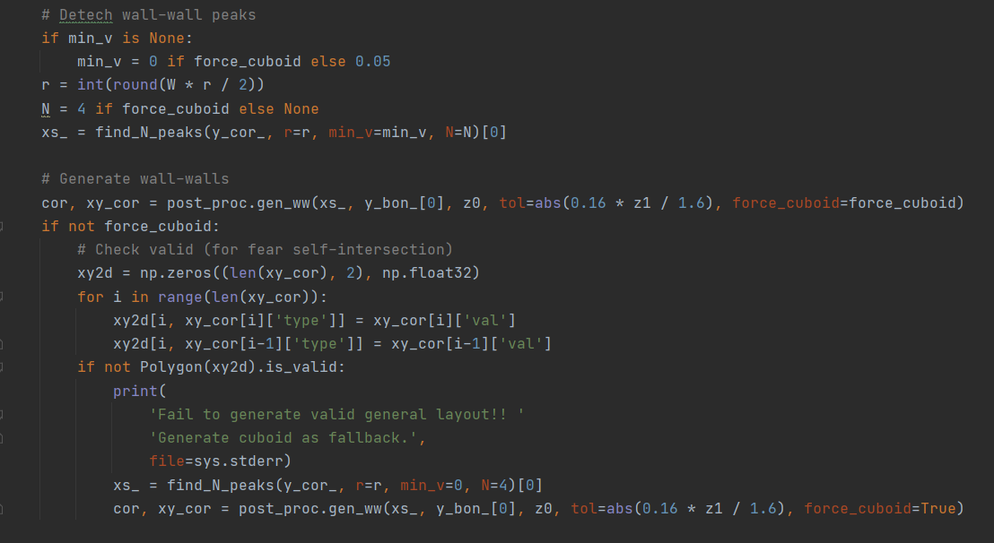
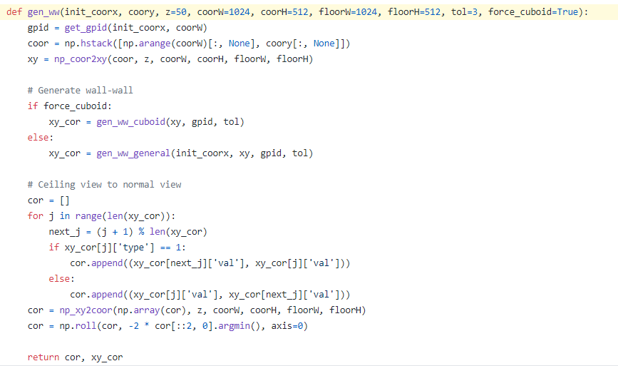
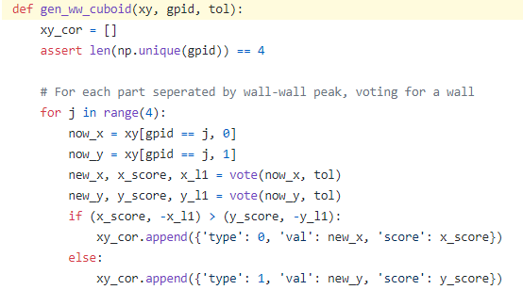
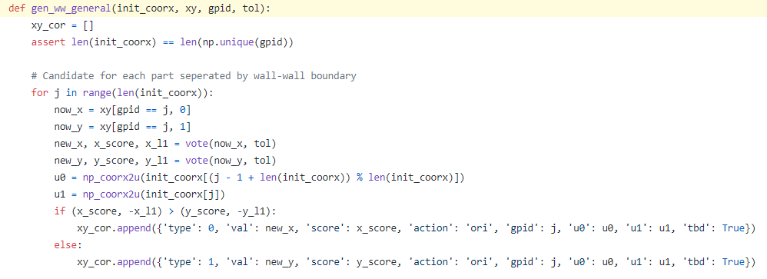
시스템 구조, 구현방법
주요 결과 및 토의
향후 계획
01
inference.py
02
Find_N_peaks()
: prominent peak를 찾는 과정
03
Gen_ww()
: cuboid, non-cuboid 구분
: gen_ww_cuboid() -> vote 함수
: gen_ww_general() -> vote 함수
04
For문의 개수 차이
Cuboid : 4번
Non-cuboid : 모서리 개수
misc/post_proc.py

Slide 13
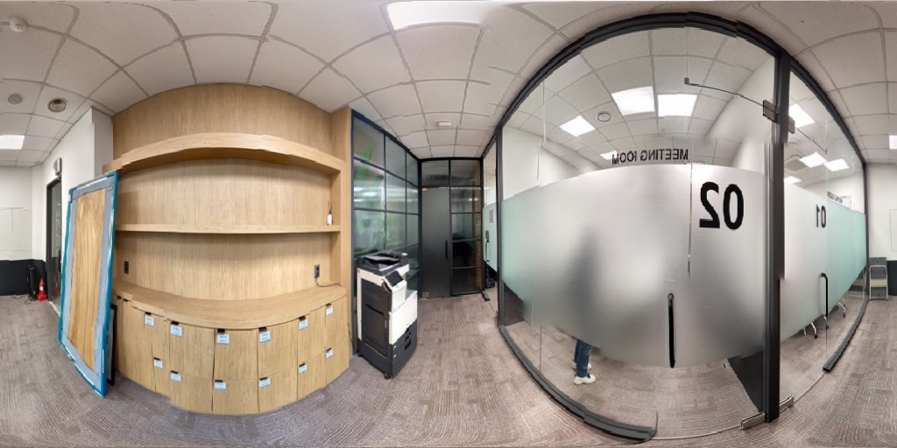
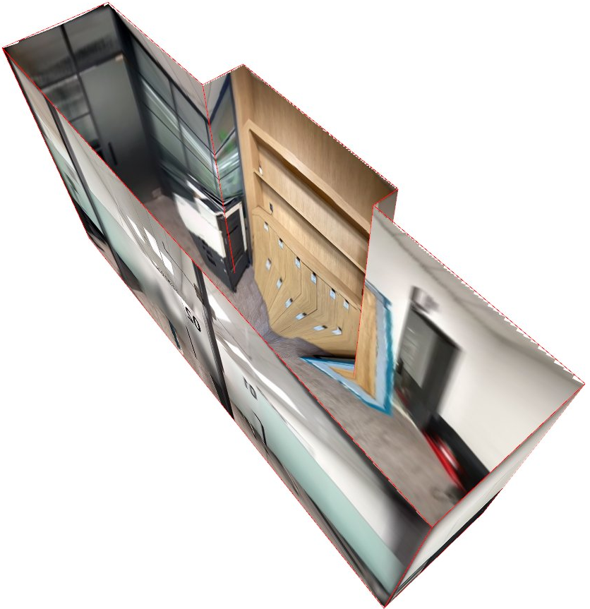
시스템 구조, 구현방법
주요 결과 및 토의
향후 계획
01
결과
02
한 장의 파노라마 이미지만을 사용해서 방을 3D로 복원할 수 있음.
SFM으로 진행한 3D Reconstruction과 비교 시, 복원까지 적은 시간이 소요되었고 유리 또한 문제없이 복원됨.
그러나, 직사각형이 아닌 방의 경우 내부 구조가 제대로 구현되지 않음.
03
04
Input Image
고려할 점
이는 모든 벽면이 수직한다는 Manhattan World 가정의 근본적인 문제로 한 점에 대해 세 모서리가 직교하지 않는 공간에 대해서도 고려해야 함.
Depth 카메라를 이용하는 방법에 대해서도 고려해보았지만, 적은 비용으로 3D Room을 복원하려는 우리의 목적과 맞지 않아 제외.
Result

Slide 14
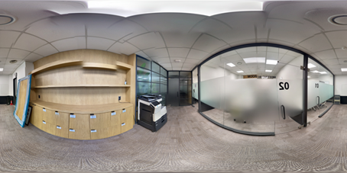

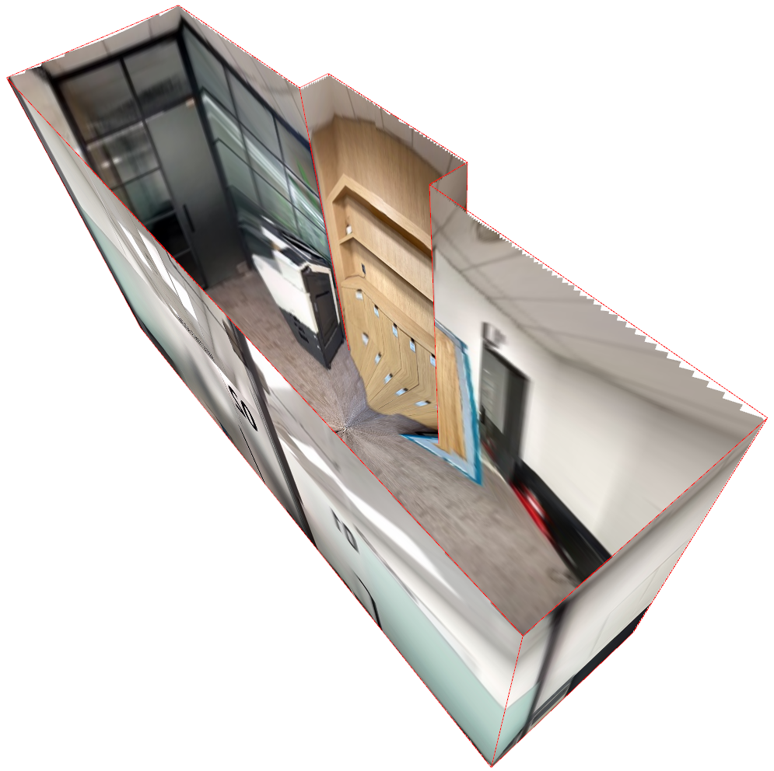
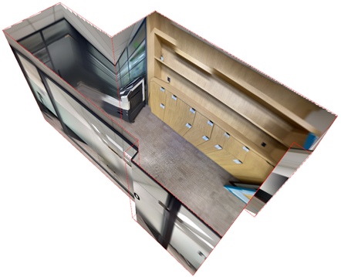
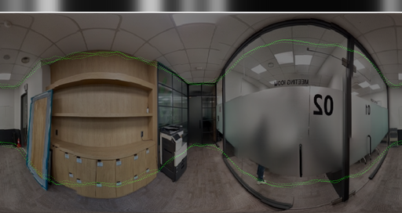
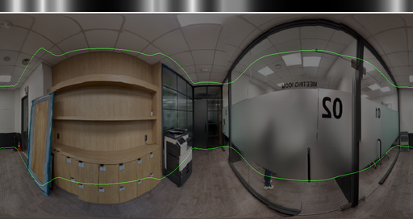
시스템 구조, 구현방법
주요 결과 및 토의
향후 계획
01
Input Image
02
03
04
Input Image
Our model
기존 st3d.pth
우리의 모델을 훈련데이터와 동일한 이미지를 사용하여 실험해 보았을 때 기존의 st3d.pth 모델에 비해 좋은 결과를 얻음.
하지만 같은 내부를 촬영한 다른 이미지로 실험했을 때, 내부 구조의 모서리를 찾지 못했고 잘못된 벽면을 선택하여 복원한 것을 볼 수 있었음.
이는 우리가 진행한 실습 환경상 GPU의 성능이 낮아 많은 양의 데이터를 훈련시키는 것 대신에 테스트할 이미지를 훈련시켰기 때문이라고 판단함. 성능이 좋은 환경에서 많은 양의 데이터를 확보하여 모델을 만들 수 있다면 이 문제를 해결할 수 있을 것이라 봄.

Slide 15
Appendix
03
직접 424 파노라마 이미지를 촬영하여 3D로 복구한 과정.

Slide 16
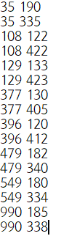
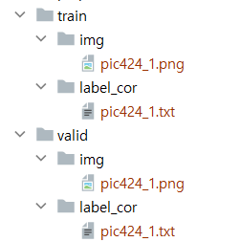
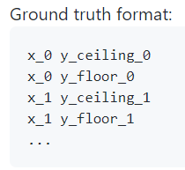
1. 데이터 준비
2. 학습
3. 전처리
4. 결과 비교
01
02
03
04
img/pic424_1.png
label_cor/pic424_1.txt
「문제점」
GPU 성능이 좋지 않아 기존의 데이터셋을 활용하여 훈련할 수 없음. 파노라마 촬영 시 천장과 바닥을 제대로 촬영하지 못하는 등 오차 발생
「타협점」
train, valid 데이터로 동일한 이미지 사용

Slide 17
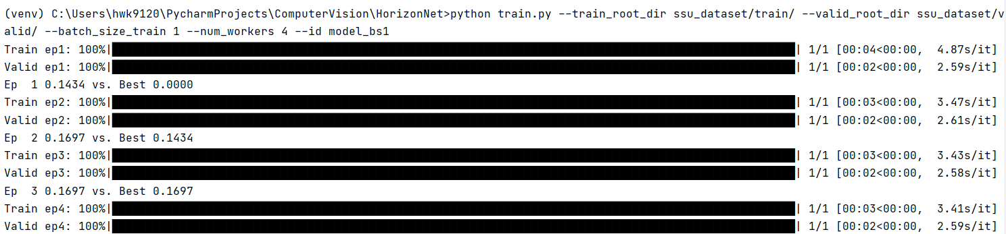
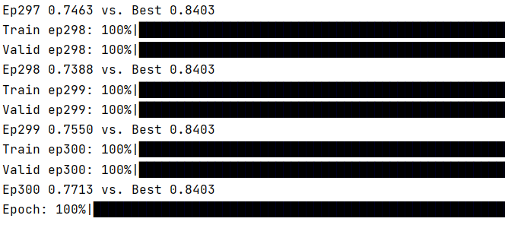
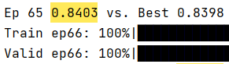
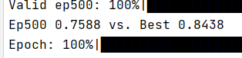
1. 데이터 준비
2. 학습
3. 전처리
4. 결과 비교
01
02
03
04
epoch: 500으로 훈련
batch size: 1, epoch: 300으로 훈련시킴
유의미한 성능 X

Slide 18

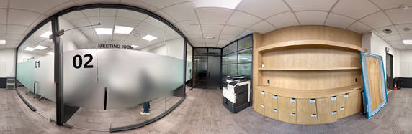
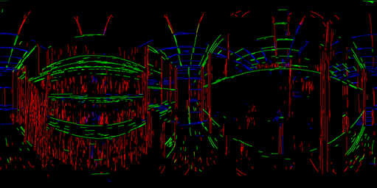
1. 데이터 준비
2. 학습
3. 전처리
4. 결과 비교
01
02
03
04
이미지 크기 조정, 좌우 반전
전처리
Input Image
Line 검출

Slide 19
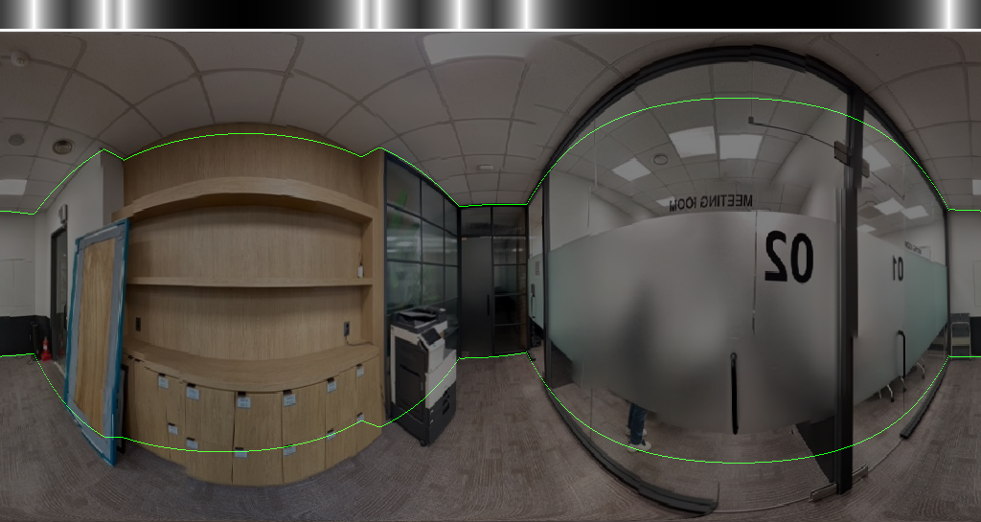
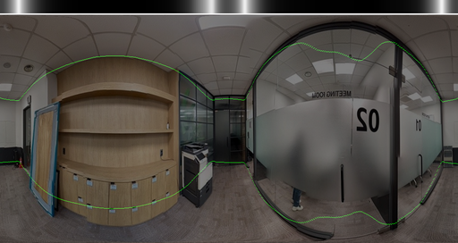
1. 데이터 준비
2. 학습
3. 전처리
4. 결과 비교
01
천장-벽, 바닥-벽 경계선 비교
02
03
04
Ground truth
Ours
st3d.pth
panos2d3d.pth

Slide 20
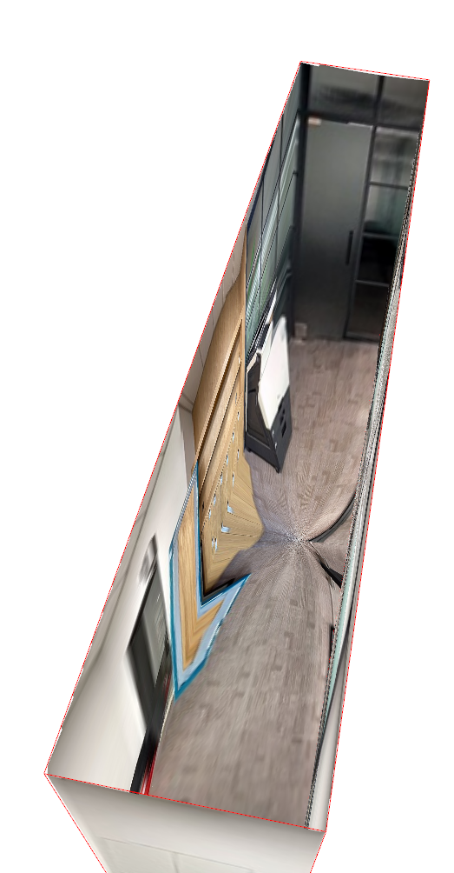
1. 데이터 준비
2. 학습
3. 전처리
4. 결과 비교
01
3D 복원 비교
02
03
04
panos2d3d.pth
st3d.pth
Ours

Slide 21
Reference
04.

Slide 22
출처
01
02
03
“sunset1995/HorizonNet”(2019), https://github.com/sunset1995/HorizonNet
“HorizonNet: Learning Room Layout with 1D Representation and Pano Stretch Data Augmentation” (2019),
https://arxiv.org/abs/1901.03861
Mesh R-CNN : Facebook AI Research (FAIR) https://arxiv.org/pdf/1906.02739v2.pdf
04

Slide 23
2021-1 Computer Vision
AI 융합학부 – 2팀 : 길다영 / 김현우
Thank You

